Slide 1
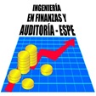
DEPARTAMENTO DE CIENCIAS ECONÓMICAS, ADMINISTRATIVAS Y DE COMERCIO
CARRERA DE INGENIERÍA EN FINANZAS Y AUDITORÍA
TRABAJO DE TITULACIÓN, PREVIO A LA OBTENCIÓN DEL TÍTULO DE INGENIERA EN FINANZAS Y AUDITORÍA
TEMA:
RENDIMIENTOS DE PRODUCCIÓN EN EL DESARROLLO ECONÓMICO DE LAS PEQUEÑAS EMPRESAS GANADERAS DEL CANTÓN MEJÍA.
AUTORA: CHACHA IZA, KAROLINA ALEXANDRA
DIRECTOR: ECON. MONCAYO BONNE, LUIS GUSTAVO
SANGOLQUI
2018

Slide 2
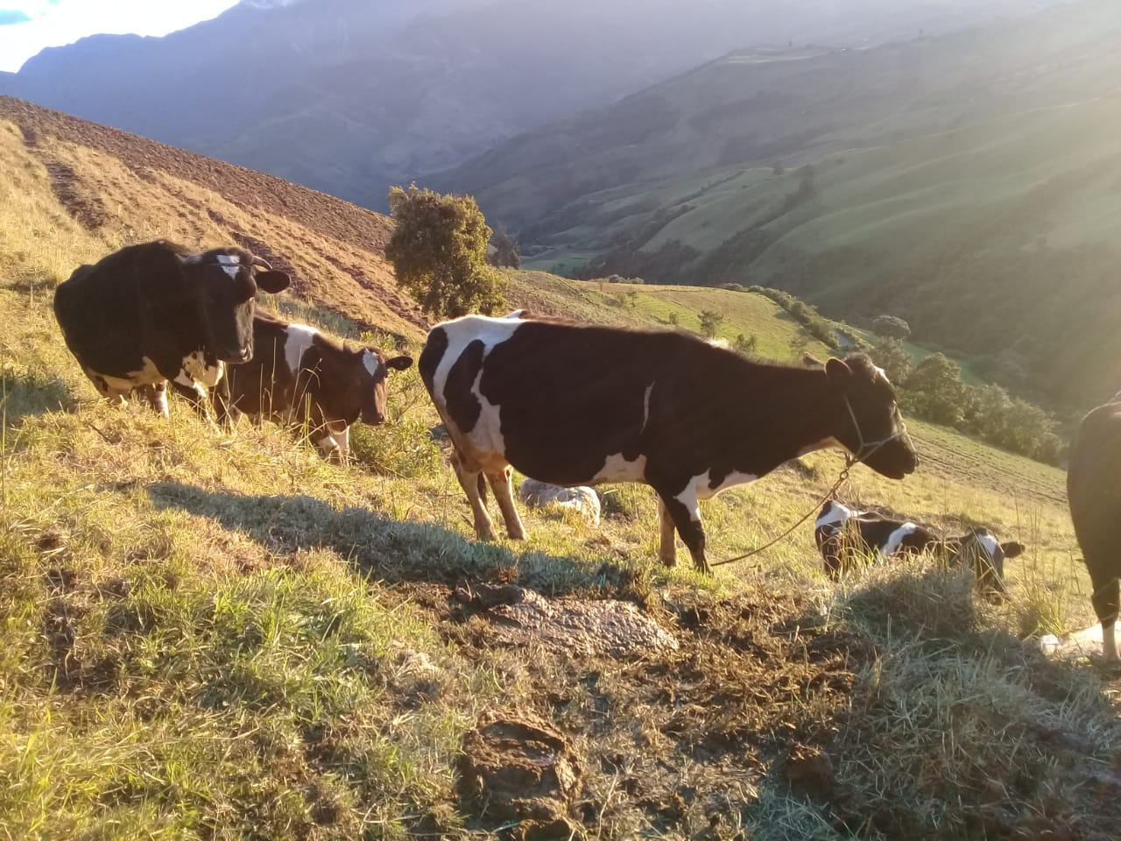
INTRODUCCIÒN
OBJETO DE ESTUDIO
  PLANTEAMIENTO DEL PROBLEMA
OBJETIVOS DE LA INVESTIGACIÒN
JUSTIFICACION
MARCO TEÒRICO
MARCO REFERENCIAL
MARCO METODOLÒGICO
RESULTADOS DE LA INVESTIGACION
CONCLUSIONES Y PROPUESTA

Slide 3







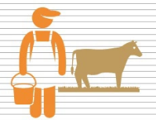

(Larousse, 2001, p. 153)
Actividad econòmica
Rendimientos
48%, productos lácteos
Utilidad
45% a la cadena de cárnicos
Ganancia
1,6%
7%, otras especies
(MAGAP, 2016, p. 234).
(Asociación Fondo de Investigadores y Editores , 2007)
actividad económica % alto
Factores productivos
Fuentes de trabajo
bienes y servicios
Calidad de vida
teoría neoclásica
PIB 3,%
29,3%
Notes:
© Copyright Showeet.com – Creative & Free PowerPoint Templates

Slide 4

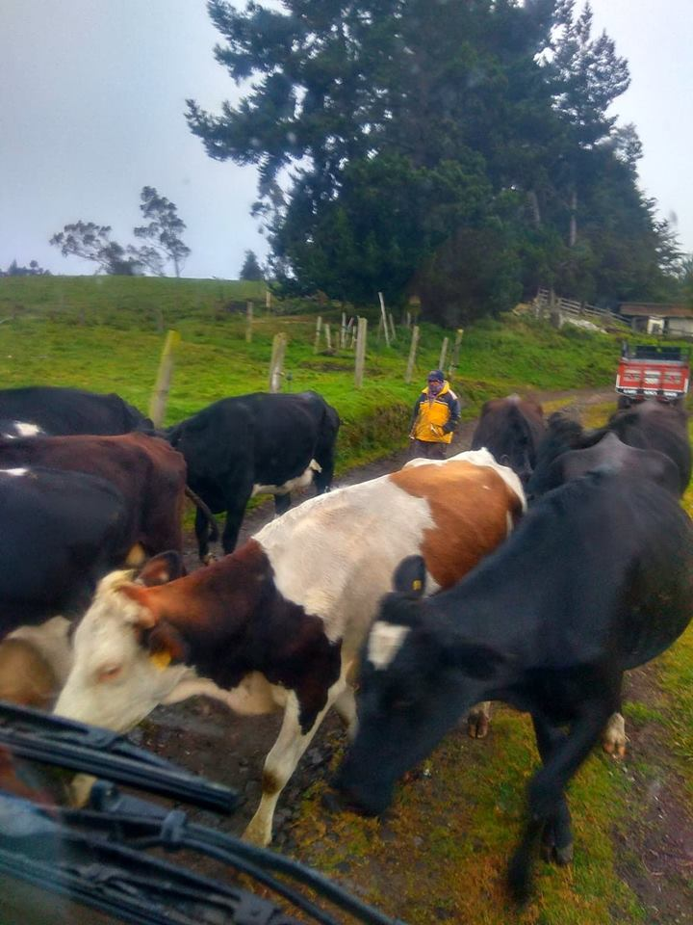
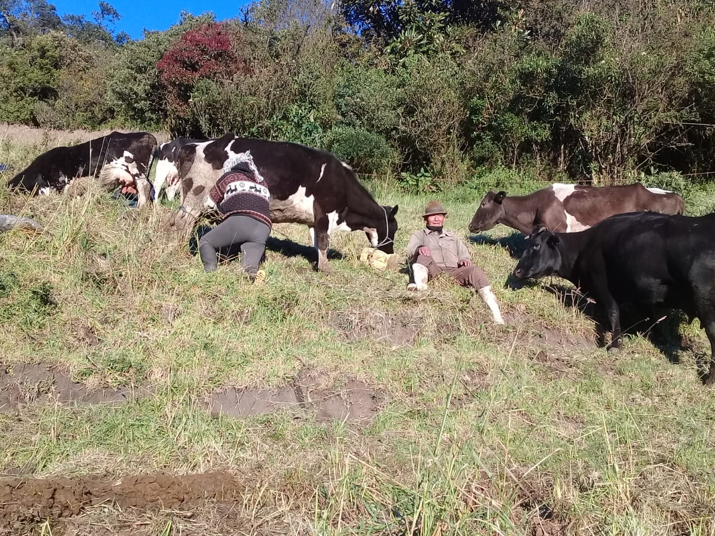
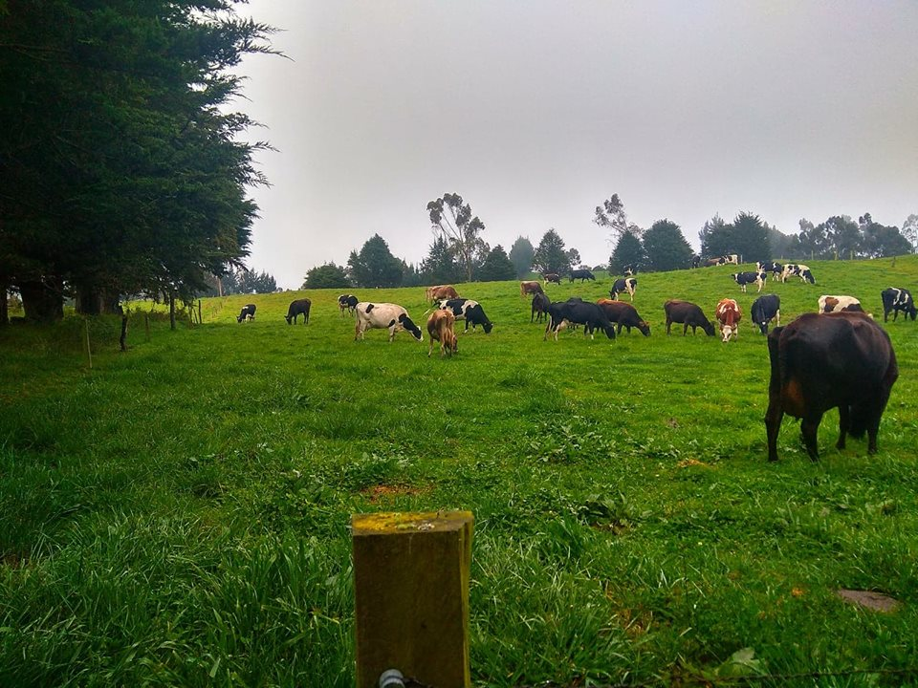
Serie | Actividad cría de ganado
A0141.1 | Cría y reproducción de ganado bovino
A0141.2 | Producción de leche cruda de vaca.
A0141.3 | Producción de doble propósito (leche y carne).
A0141.4 | Producción de semen bovino.
Serie | Actividad
A0141 | Cría de ganado bovino.
A0142 | Cría de caballos y otros equinos.
A0143 | Cría de camellos y otros camélidos.
A0144 | Cría de ovejas y cabras.
A0145 | Cría de cerdos
A0146 | Cría de aves de corral.
A0149 | Cría de otros animales.
Fuente: (CIIU, 2009)

Slide 5

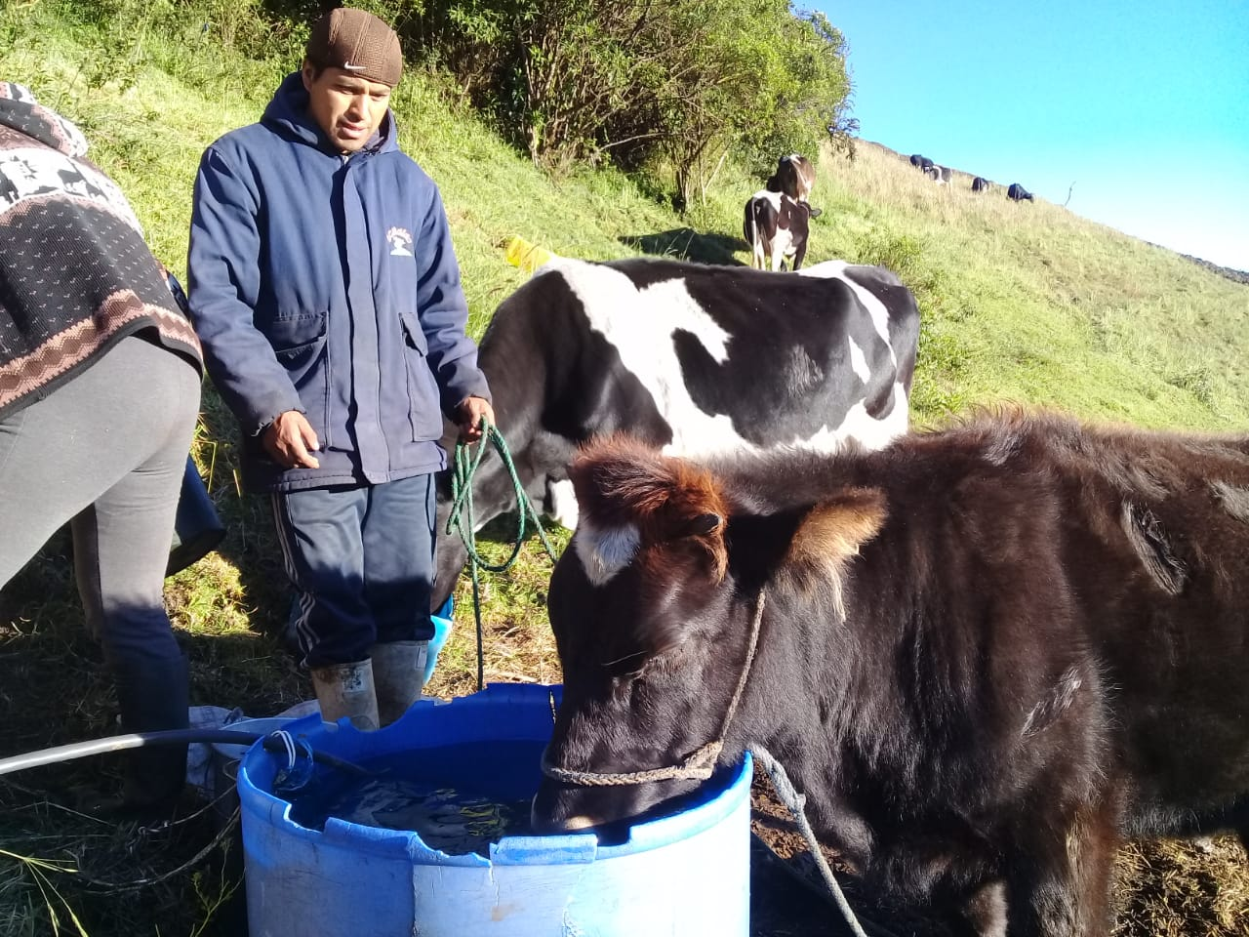
Kkkkkkkkkkkkkkkkkkkk……kkkkkk,,
Los precios de venta son menores a los costos de producción.(58% )
intermediarios para la venta de su producción.
La matriz productiva del Ecuador desde el año 2010
Falta de actualización en el precio de la leche, 19% en la costa, 73% sierra, 8% amazonia
Gestión financiera de la actividad.
Acuerdo Ministerial Número 394, contrabando de leche.
Gestión administrativa de la actividad.
.
Descapitalización del sector ganadero
Migración de los habitantes del sector , Aumento del índice de desempleo.
Disminución al aporte del PIB
Ineficiente sostenibilidad de la actividad
Disminución de la calidad de vida de los productores.
Notes:
© Copyright Showeet.com – Free PowerPoint Templates

Slide 6
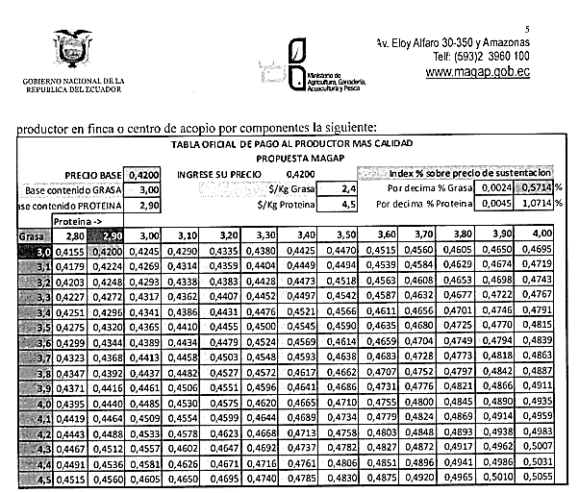

Slide 7

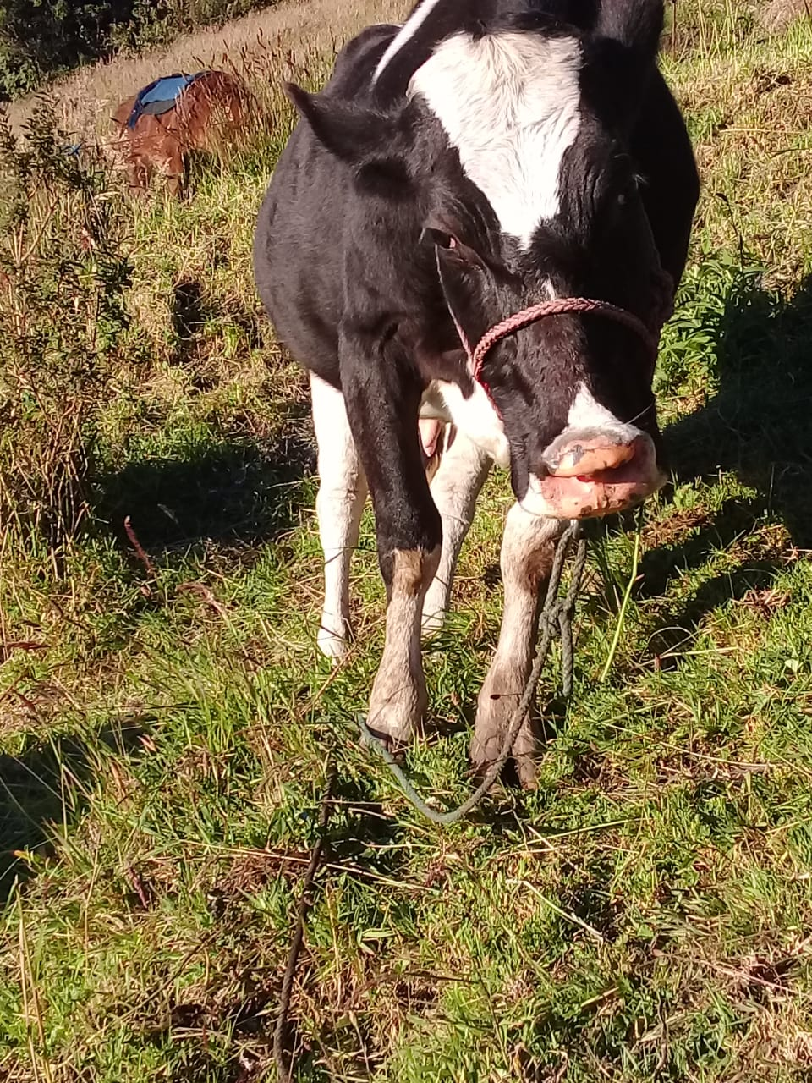
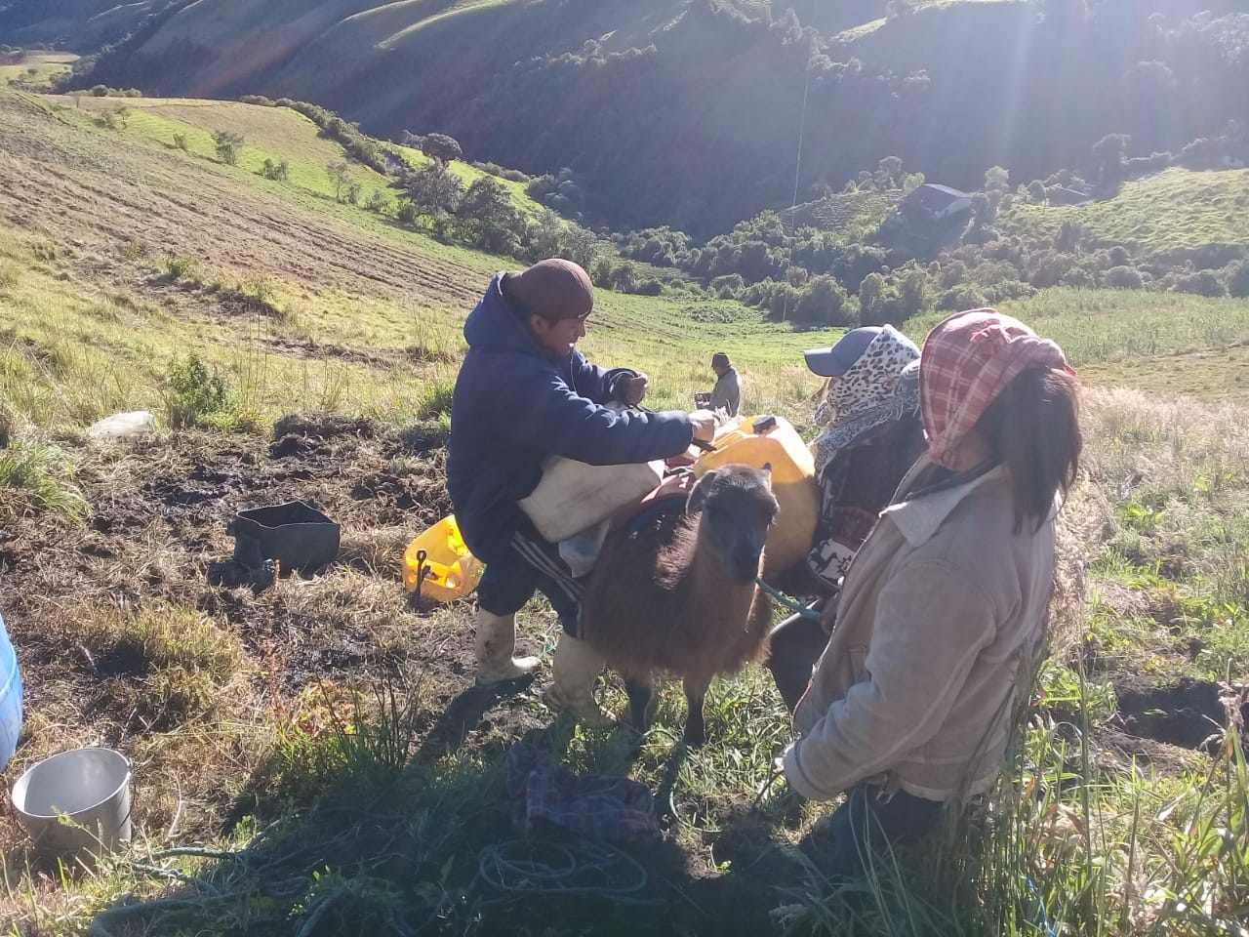
“Analizar la incidencia de los rendimientos de producción en el desarrollo económico de las pequeñas empresas ganaderas del Cantón Mejía, con la finalidad de emitir recomendaciones para mejorar los ingresos económicos de la actividad ganadera”.
*Determinar las principales teorías de soporte y realizar el diagnóstico situacional.
4
*Emitir las conclusiones y recomendaciones.
1
2
5
*Realizar una propuesta para la invetigacion realizada.
*Diseñar el marco metodológico
3
*Realizar el levantamiento de información.
Notes:
© Copyright Showeet.com

Slide 8

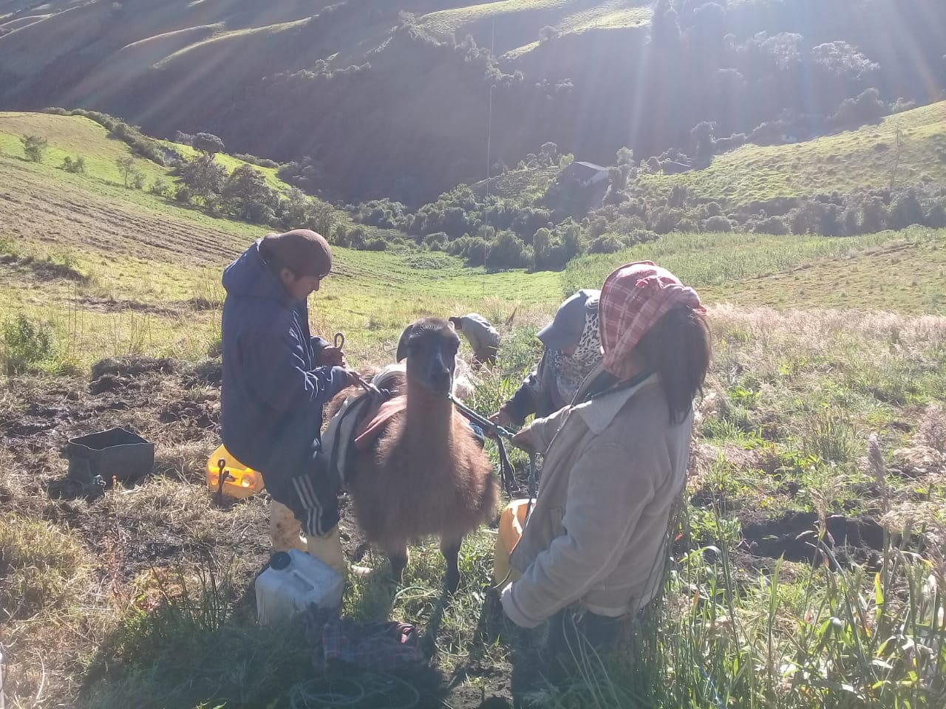
Empleo
El 26,6% de la PEA, forma parte de la matriz productiva del Ecuador, canasta familiar básica.
Oportunidades de desarrollo económico, expansión de la actividad
genera fuentes de empleo directo e indirecto y de valor agregado.
Buenas prácticas de Ganadería
Pilares fundamentales
Calidad de vida
impulsar la Sanidad Animal del hato lechero nacional ayudara al incremento de la rentabilidad
Analizar la gestión financiera y administrativa
Generar mayor rentabilidad
Arcsa
Encuestas y entrevistas
El programa estadístico SPSS
Propuesta de la Investigación
Notes:
© Copyright Showeet.com

Slide 9
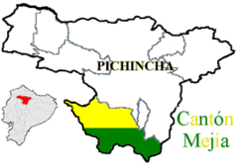
POBLACIÓN:81.335 .
1
Some title here
G SUPERFICIE: 1476 KM2
2
Some title here
ALTURA ENTRE
2.949 Y3.200 METROS
3
Some title here
8 PARROQUIAS
4
CLIMA:
PROMEDIO 9°C
Some title here
5
Notes:
© Copyright Showeet.com

Slide 10

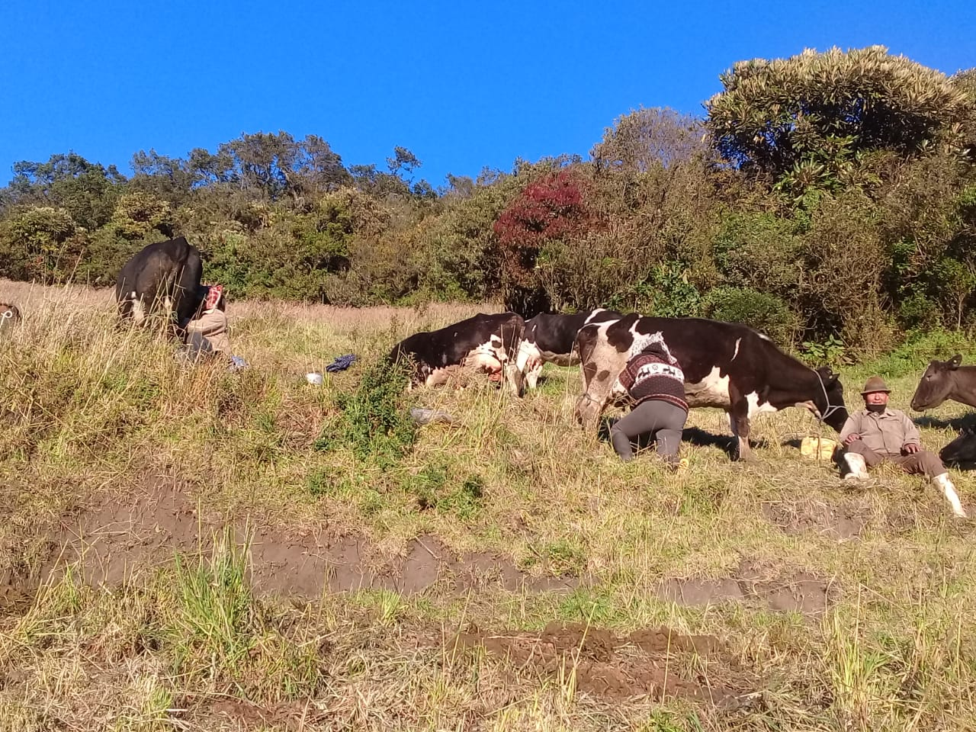
Crecimiento Económico
Aumento de la capacidad de producción de un país.
*Incremento del PIB: Tasa Salarial Real.
Beneficios
Medición
*Mejor nivel de la vida de la sociedad
*Mejores bienes y servicios
*Más puestos de trabajo *Mejor distribución de la renta
01 - La teoría tradicional de la empresa ganadera
Es una unidad económica de producción que combina los factores control y toma de decisiones, optima política decisional.
(García Martínez)
02 - Teoría del crecimiento económico
Acumulación de factores de producción (capital físico y humano).
Smith (1776)
(Fortes & Rueda, 2010)
03 - Teoría de la modernización
El hombre moderno tiene la capacidad de adaptarse a cambios dentro del entorno.
(Reyes, 2009, p. 120)
04 - Teoría de la rentabilidad
Valor del producto vendido, descontando el costo de los insumos.
(Recursos y Negocios , s.f.)

Slide 11

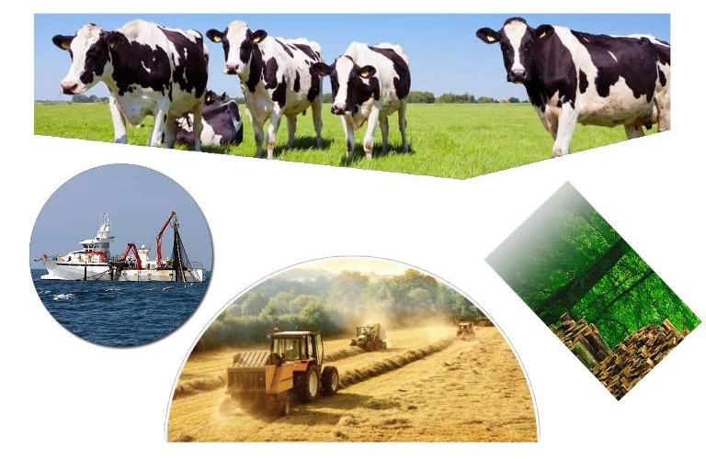
El sector primario: ¿contribuye al crecimiento económico del Ecuador?
Dinamismo del sector agropecuario, condición necesaria para el desarrollo cubano
1
La industrialización de sectores estratégicos (queseras)
2
Gestión administrativa de la actividad.
T
3
    Economía solidaria Agropecuaria.
En riesgo la soberanía alimentaria del país.
inversionistas extranjeros
Cambio de Genética bovina.
Constitución del Ecuador. Art.3,13,52,281
Plan Nacional del buen vivir.
Principio: trasformación de la matriz productiva
Ley orgánica de defensa del consumidor.
Art.4, numeral 4
La Ley Orgánica del Régimen de la Soberanía Alimentaria.
Ar.1 y 3
Ley de sanidad Animal
Art. 14 y 5.
Fundamentación Legal
Notes:
© Copyright Showeet.com – Free PowerPoint Templates

Slide 12
Análisis :$819,00 se vende en $1000,00 = $181
Peso kilos 850 en libras 1870
Intermediario = $1000/1870 = 0,534
1500x2,50=$3750
$3569

Slide 13
Análisis :$802,00 se vende en $1700,00 = $898
Peso kilos 950 en libras 2090
Intermediario = $1700/2090 = 0,813
2090x2,50=$4225
$3327

Slide 14

Por su finalidad: Básica
Por las fuentes de información: Mixto
Por las unidades de análisis: Insitu
Por el alcance: Correlacional
Cuantitativo
(Rubio & Varas, 1997, p. 120).
(Arias, 2006, p. 31).
ENFOQUE
TIPOLOGÍA
(Balestrini, 2006, p. 131).
Enfoque Cualitativo
(Hernández et al., 2014, p. 152).
Fuente: (CIIU, 2009)

Slide 15


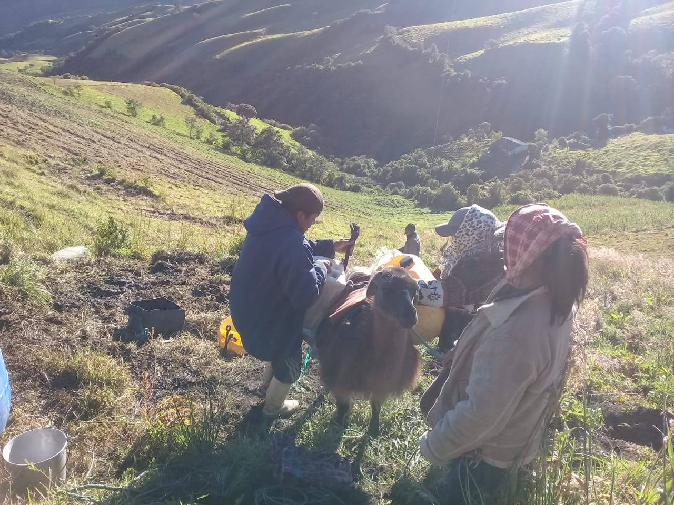
Bibliografía
Entrevista
Encuesta
H_{i}: Los rendimientos de la actividad ganadera, influye en el desarrollo económico de las pequeñas empresas Ganaderas del Cantón Mejía.
( Malhotra, 2008, p. 183)
(Lazaro & Asensi, 1989, p. 287).
(López, 2010, pág. s/n).

Slide 16

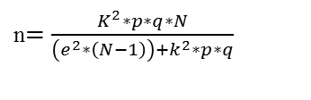
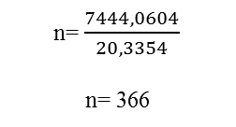
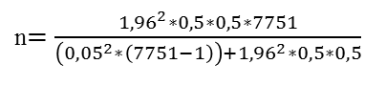
Provincia | Nombre del Cantón |  | Sexo H y M | Porcentaje de Participación |  | N° Encuetas
MEJIA | Alóag |  | 3.897 | 11,00% |  | 40
 | Aloasí |  | 4.309 | 12,00% |  | 44
 | Cutuglagua |  | 7.160 | 20,00% |  | 73
 | El chaupi |  | 623 | 2,00% | 7
 | Machachi |  | 12.702 | 35,00% |  | 127
 | Manuel cornejo Astorga |  | 1.708 | 5,00% |  | 18
 | Tambillo |  | 3.647 | 10,00% |  | 36
 | Uyumbicho |  | 2.035 | 6,00% |  | 20
n$=\frac{K^{2}∗p∗q∗N}{\left(e^{2}∗\left(N−1\right)\right)+k^{2}∗p∗q}$
n$=\frac{{1,96}^{2}∗0,5∗0,5∗7751}{\left({0,05}^{2}∗\left(7751−1\right)\right)+{1,96}^{2}∗0,5∗0,5}$
n=$\frac{7444,0604}{20,3354}$
n= 366
Estadística inferencial
Análisis
Síntesis
  Procedimiento para tratamiento y análisis de información

Slide 17





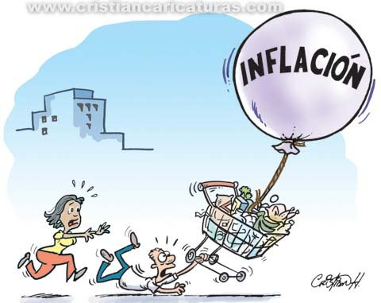

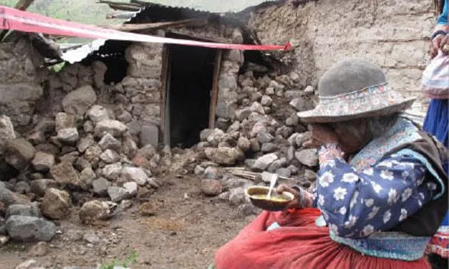
DESARROLLO ECONÓMICO
Producto Interno Bruto (PIB).
(2,02%)
(3,4%)
VAB (valor agregado bruto) por actividad económica
Coeficiente de Gini
(0,44%)
(0,43%)
La inflación
1,12%
(-0,2%)
El mercado laboral
(47,6%)
(50,4%)
Pobreza y Pobreza Extrema.
(21,5%)
(7,9)
Notes:
© Copyright Showeet.com

Slide 18


Slide 20

2
1
3
4

Slide 21
5
6
7
8

Slide 22
9
10
11
12

Slide 23
13
14
15
16

Slide 24
17
18
19
20

Slide 25
21
22
24
23

Slide 26
25
26
28
27

Slide 27
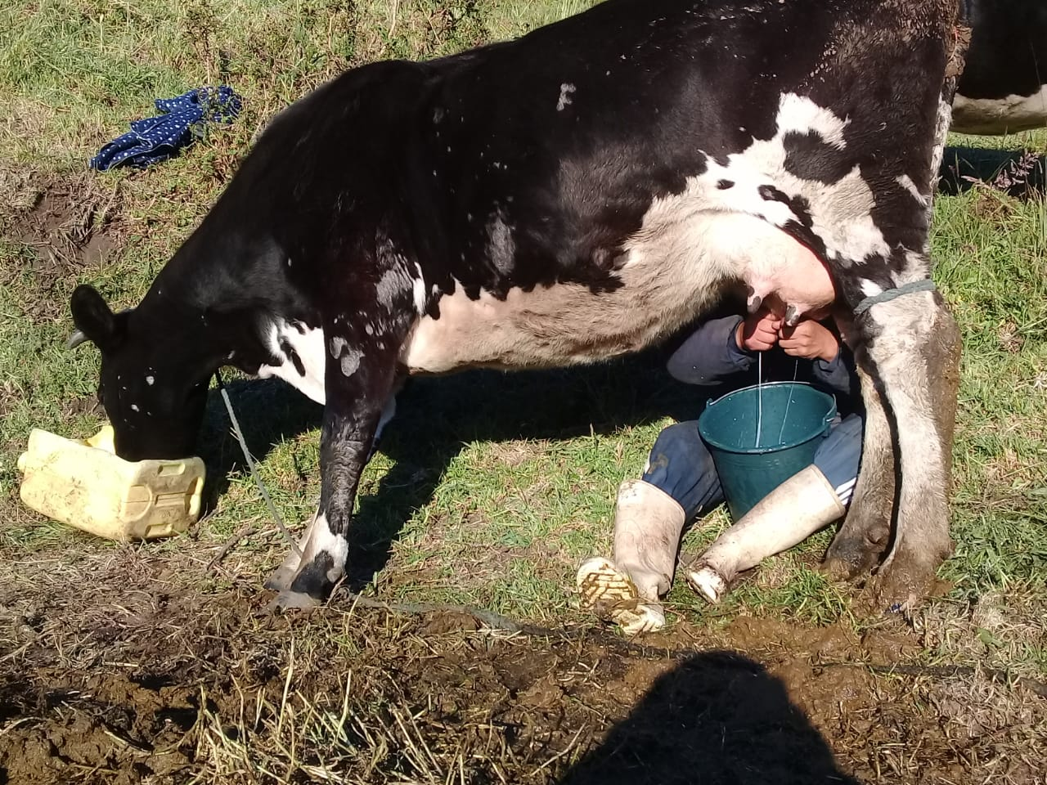
 | Media de escala si el elemento se ha suprimido | Varianza de escala si el elemento se ha suprimido | Correlación total de elementos corregida | Alfa de Cronbach si el elemento se ha suprimido
1. ¿Durante qué tiempo realiza la actividad a la que se dedica? | 118,00 | 3441,821 | 0,630 | 0,971
2. ¿Qué tipo de productor se considera según sus niveles de ingresos mensuales? | 116,82 | 3268,909 | 0,903 | 0,967
3. ¿En la actividad ganadera que subactividades realiza usted? | 115,25 | 3258,235 | 0,849 | 0,970
4. ¿En la cría de ganado bovino que subactividades realiza? | 114,85 | 3358,548 | 0,578 | 0,968
5. ¿Qué tipo de ganado vacuno utiliza en la cría y reproducción de ganado bovino? | 114,02 | 3125,148 | 0,658 | 0,968
6. ¿Mencione que sistemas de crianza de ganado vacuno conoce? | 113,75 | 3037,125 | 0,688 | 0,969
7. ¿Qué tipo de ganado vacuno utiliza para la Producción de leche? | 113,01 | 3112,258 | 0,985 | 0,970
8. ¿Señale dónde vende la producción de leche? | 114,55 | 3254,250 | 0,948 | 0,966
9. ¿Conoce sobre la tabla oficial para el pago por litro leche al productor en finca? | 115,36 | 3213,145 | 0,994 | 0,987
10. ¿Señale a qué precio le cancelan el litro de leche? | 114,25 | 30028,158 | 0,908 | 0,968
Estadística de fiabilidad
alfa de Cronbach | N° de elementos
,970 | 30

Slide 28

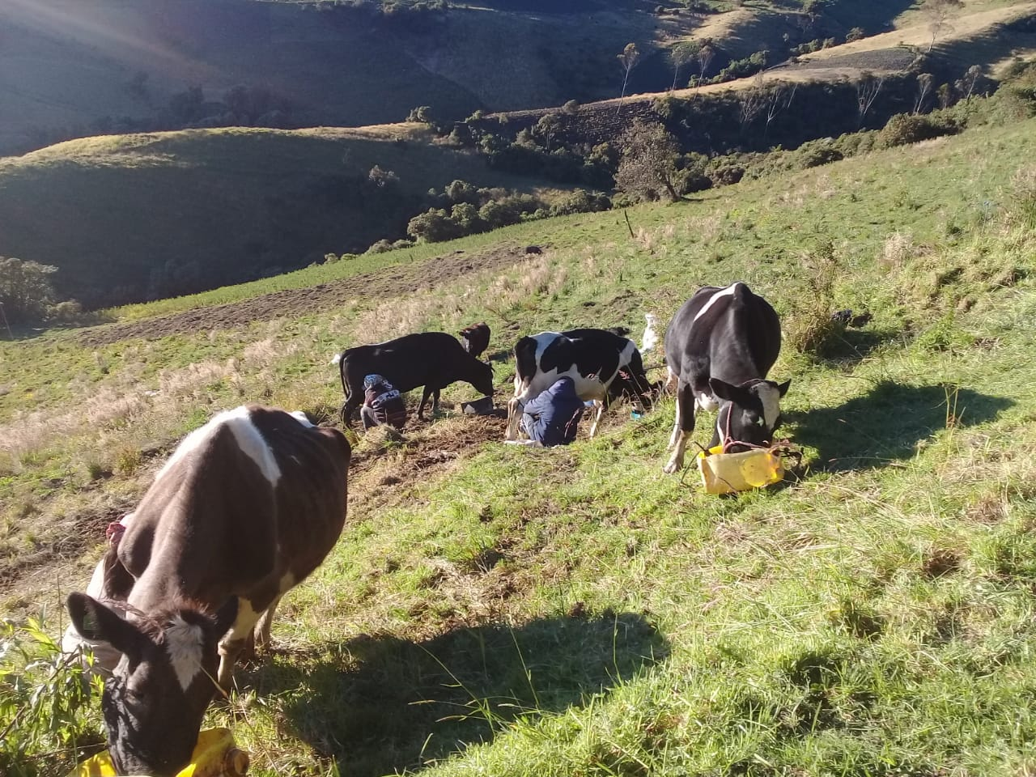
Tabla cruzada gestión financiera-nivel de ingresos
¿Considera que gestión financiera de la actividad ganadera, le ha permitido incrementar su nivel de ingresos?
¿Ha recibido información sobre gestión financiera? |  |  | Nunca | Rara vez | Casi siempre | Siempre | Total
 | Nunca | Recuento | 10 | 20 | 121 | 147 | 298
 |  | Recuento esperado | 46,6 | 56,3 | 96,4 | 98,7 | 298,0
 |  | % del total | 10,0% | 11,2% | 22,3% | 37,9% | 81,42%
 | Rara vez | Recuento | 5 | 7 | 11 | 32 | 55
 |  | Recuento esperado | 8,9 | 11,2 | 15,3 | 19,6 | 55,0
 |  | % del total | 0,2% | 3,0% | 5,6% | 6,2% | 15,03%
 | Casi siempre | Recuento | 2 | 3 | 3 | 2 | 10
 |  | Recuento esperado | 1,5 | 3,5 | 3,5 | 1,5 | 10,00
 |  | % del total | 0,3% | 0,7% | 0,7% | 1,0% | 2,7%
 | Siempre | Recuento | 3 | 0 | 0 | 0 | 3
 |  | Recuento esperado | 0,9 | 0,9 | 0,4 | 0,8 | 3,0
 |  | % del total | 0,3% | 0,3% | 0,1% | 0,2% | 0,82%
 | Total | Recuento | 20 | 30 | 135 | 181 | 366
 |  | Recuento esperado | 20,0 | 30,0 | 135,0 | 181,0 | 366,0
 |  | % del total | 5,46% | 8,20% | 36,89% | 49,45% | 100%
 | Valor | gl | Significación asintótica (bilateral)
Chi-cuadrado de Pearson | 255,536 | 9 | ,000
Razón de verosimilitud | 248,836 | 9 | ,000
Asociación lineal por lineal | 143,958 | 1 | ,000
N de casos válidos | 366

Slide 29
Tabla cruzada Ingresos económicos - calidad de vida
¿Considera que gestión financiera de la actividad ganadera, le ha permitido incrementar su nivel de ingresos?
¿Ha recibido información sobre gestión financiera? |  |  | Nunca | Rara vez | Casi siempre | Siempre | Total
 | Nunca | Recuento | 10 | 20 | 121 | 147 | 298
 |  | Recuento esperado | 46,6 | 56,3 | 96,4 | 98,7 | 298,0
 |  | % del total | 10,0% | 11,2% | 22,3% | 37,9% | 81,42%
 | Rara vez | Recuento | 5 | 7 | 11 | 32 | 55
 |  | Recuento esperado | 8,9 | 11,2 | 15,3 | 19,6 | 55,0
 |  | % del total | 0,2% | 3,0% | 5,6% | 6,2% | 15,03%
 | Casi siempre | Recuento | 2 | 3 | 3 | 2 | 10
 |  | Recuento esperado | 1,5 | 3,5 | 3,5 | 1,5 | 10,00
 |  | % del total | 0,3% | 0,7% | 0,7% | 1,0% | 2,7%
 | Siempre | Recuento | 3 | 0 | 0 | 0 | 3
 |  | Recuento esperado | 0,9 | 0,9 | 0,4 | 0,8 | 3,0
 |  | % del total | 0,3% | 0,3% | 0,1% | 0,2% | 0,82%
 | Total | Recuento | 20 | 30 | 135 | 181 | 366
 |  | Recuento esperado | 20,0 | 30,0 | 135,0 | 181,0 | 366,0
 |  | % del total | 5,46% | 8,20% | 36,89% | 49,45% | 100%
 | Valor | gl | Significación asintótica (bilateral)
Chi-cuadrado de Pearson | 285.785 | 9 | ,000
Razón de verosimilitud | 258.258 | 9 | ,000
Asociación lineal por lineal | 184.485 | 1 | ,000
N de casos válidos | 366

Slide 30









El desconocimiento de la gestión financiera y administrativa
Aporta con el 2.6% del Producto Interno Bruto a nivel nacional
1
2
------------------
------------------
Asociaciones parroquiales
Cooperativas que ofertan diferentes líneas de crédito
4
3
------------------
----------------
-----------------------------------------------------------------------------------------------------

Slide 31













Trabajar en la base de datos a través del organismo de control CONEFA.
1
Proyectos de vinculación con la sociedad, ESPE
6
2
Buenas prácticas de manufactura pecuaria
5
3
Modelo empresa Pasteurizadoras El Ordeño
4
Capacitaciones en gestión financiera y administrativa
Crear una base de datos para la creación de una página web

Slide 32

“Plan de Capacitación sobre gestión financiera y administrativa de la actividad ganadera para los pequeños productores del cantón Mejía”
JUSTIFICACIÓN
OBJETIVO
Cobertura de la capacitación, Duración
ESTRATEGIA
INSTRUMENTOS

Slide 33
Modelo de costos generado por la capacitación
GASTOS PROPUESTOS PARA LA CAPACITACION | DIA 1 (Machachi) | DIA 2 (Aloasí) | DIA 3 (El Chaupi) | DIA 4 (Alóag) | DIA 5 (Tambillo) | DIA 6 (Uyumbico) | DIA 7 (Cutuglagua) | DIA 8 (Manuel Cornejo) | Gasto total
Materiales de capacitación | 30 | 15 | 15 | 20 | 20 | 15 | 15 | 15 | 145
Alquiler del lugar para la capacitación | 0 | 0 | 0 | 0 | 0 | 0 | 0 | 0 | 0
Alquiler del equipo y soporte | 0 | 0 | 0 | 0 | 0 | 0 | 0 | 0 | 0
Viáticos (viaje y trasporte) | 10 | 10 | 15 | 15 | 15 | 15 | 15 | 20 | 115
Alimentación | 25 | 25 | 25 | 25 | 25 | 25 | 25 | 25 | 200
Gastos administrativos | 10 | 10 | 10 | 10 | 10 | 10 | 10 | 10 | 80
Total Gastos de Capacitación |  |  |  |  |  |  |  |  | 540
Salario instructor | 20 | 20 | 20 | 20 | 20 | 20 | 20 | 20 | 160
Total gasto salario |  |  |  |  |  |  |  |  | 160
GASTO TOTAL CAPACITACION 8 PARROQUIAS |  |  |  |  |  |  |  |  | 700
Número de productores ganaderos capacitados | 60 | 40 | 40 | 40 | 30 | 30 | 30 | 30 | 300
Número de horas de capacitación | 4 | 4 | 4 | 4 | 4 | 4 | 4 | 4 | 32

Slide 34
Cronograma de actividades
Actividades de capacitación | I | II |  |  | III |  |  | IV
Presentación por parte de la organizadora de la capacitación | X
Presentación de los resultados de la investigación realizada (justificación) | X
Presentación de la instructora gestión financiera y administrativa |  | X
Presentación teórica de la gestión administrativa y financiera |  | X
Presentación Practica sobre la gestión financiera (modelo propuesto). |  | X
Charla con el representante de la hacienda Santa Inés |  | X
Break de la administración Junta parroquial | Break | Break |  |  | Break |  |  | Break
Capacitación del representante de la pasteurizadora El ordeño importancia de un centro de acopio) |  |  |  |  |  |  | X
Capacitación del representante de las instituciones financieras (créditos microempresariales). |  |  |  |  |  |  | X
Capacitación del representante de CONEFA (buenas prácticas de manufactura pecuaria). |  |  |  |  |  |  |  |  | X
Foro sobre las posibles recomendaciones para próximas investigaciones. |  |  |  |  |  |  |  |  |  | X
Entrega de certificados |  |  |  |  |  |  |  |  |  | X

Slide 35



